Slide 1
Přírodopis 6.A (15.3. – 19.3) Čeleď - Lilkovité Udělejte si výpisky z přiložené prezentace Čeleď - Lilkovité Písemně do sešitu odpovězte na otázku: Vysvětlete pojem karcinogenní ?
Čeleď - Lilkovité.pptx

Slide 2
Dvouděložné krytosemenné rostliny Čeleď - Lilkovité
.
Ing.L.Johnová
ZŠ Lom
Notes:
2

Slide 3
Čeleď - Lilkovité
Známe je jak užitečné, tak jedovaté
Nejpěstovanější druhy zeleniny – papriky, rajčata, brambory
Smrtelně jedovaté – blín černý, rulík zlomocný,
lilek potměchuť, lilek černý
durman obecný

Slide 4
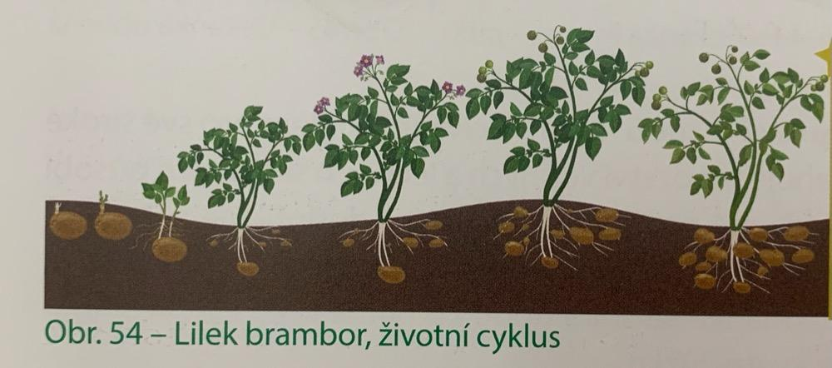
Čeleď - Lilkovité
Centrum výskytu - ve Střední a Jižní Americe – odtud byly v 16.století přivezeny do Evropy brambory
(oddenkové hlízy rostliny lilek brambor)
Bramborový škrob je významný v potravinářství, ale i na výrobu lihu i ekologických pojiv a lepidel

Slide 5
Čeleď - Lilkovité
Květ- květy jsou oboupohlavné, pětičetný květ se srostlým kalichem i korunou
Tyčinky (4 nebo 5) jsou přirostlé ke korunní trubce
Pestík je jeden (srostlý ze dvou plodolistů)
Plod – plodem bývá bobule(paprika, rajče, lilek) či tobolka(durman, tabák)
Velikost semen je 2 až 4 milimetry
Listy jsou střídavé, jednoduché či složené, nemají palisty

Slide 6
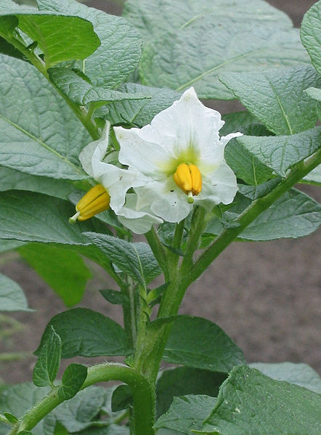
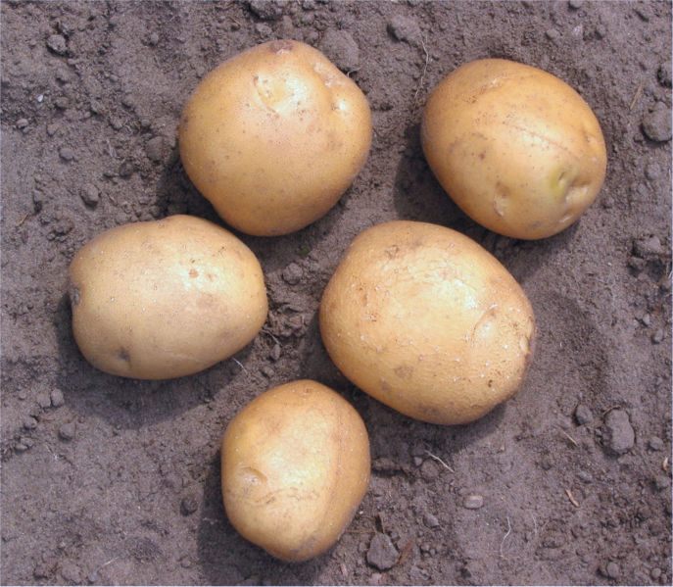
Čeleď - Lilkovité
Velmi často obsahují jedovaté alkaloidy( složité organické látky s velkým biologickým účinkem – jedy, návykové látky, léky)
Lilek brambor – kromě podzemních hlíz je celá rostlina jedovatá (plody a zelené hlízy jsou jedovaté)

Slide 7
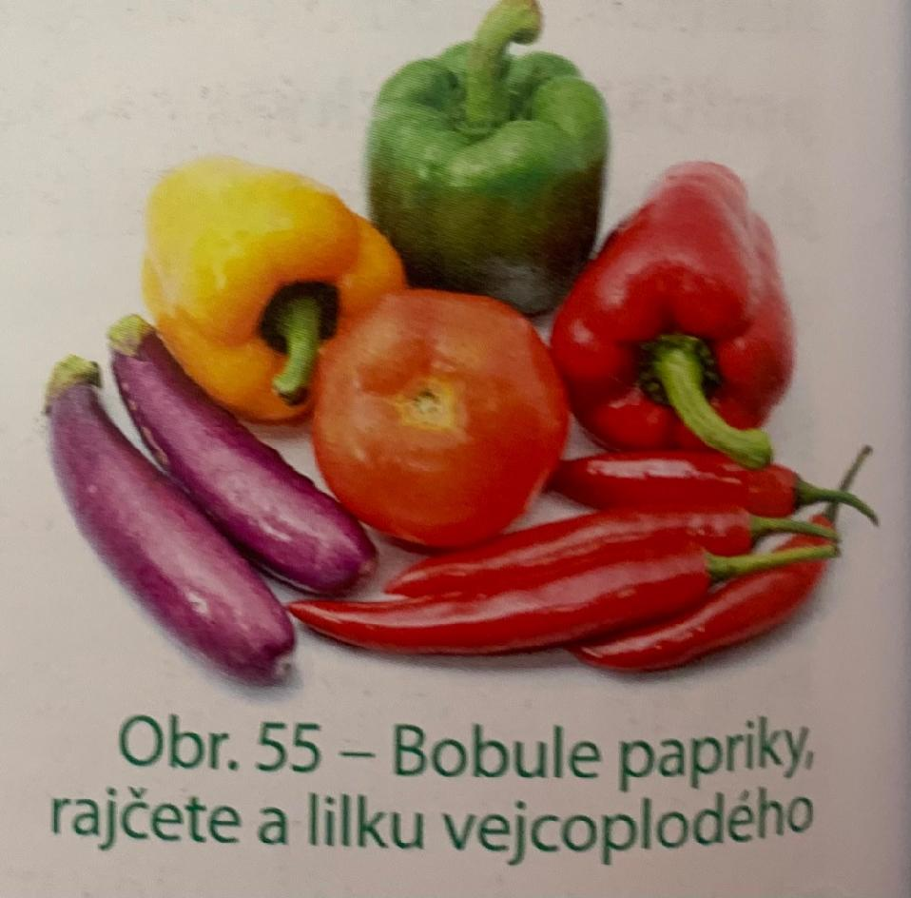
Čeleď - Lilkovité
Užitkové rostliny – lilek brambor, paprika roční – (jí podobné druhy – paprika křovitá, čínská, jalapeňo),
,rajče jedlé, lilek vejcoplodý (neboli baklažán)

Slide 8
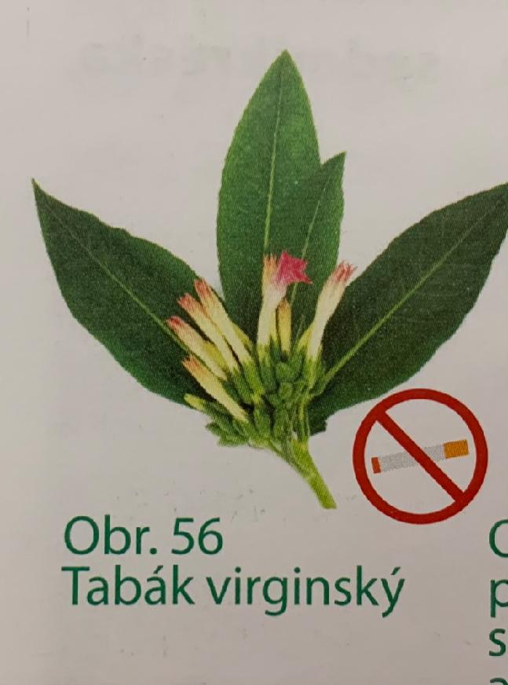
Čeleď - Lilkovité
Ekonomicky nejvýznamnější – tabák virginský –
obsahuje ve svém těle nikotin – zpracovávají se listy
na výrobu cigaret

Slide 9
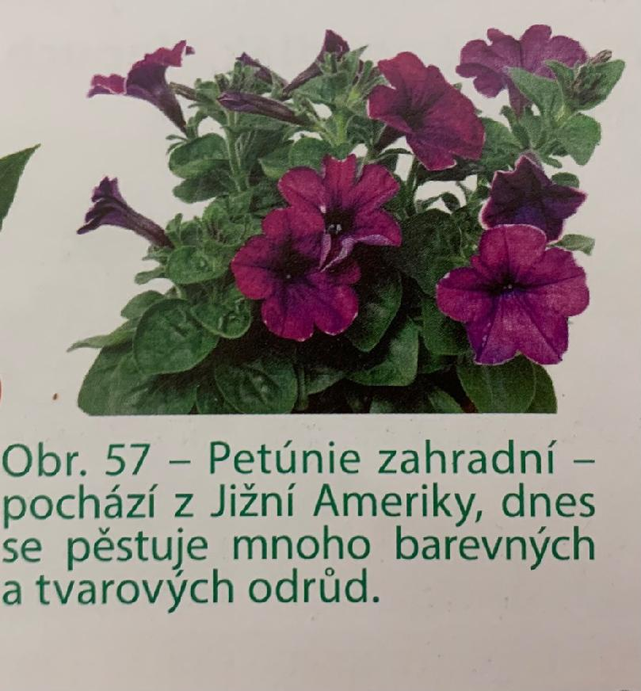
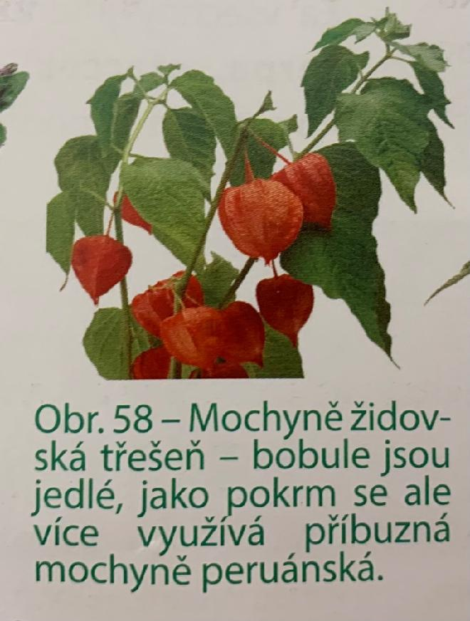
Čeleď - Lilkovité
Lilkovité se pěstují i pro okrasu – kultivary – petúnie
zahradní, durman obecný, mochyně židovská třešeň

Slide 10
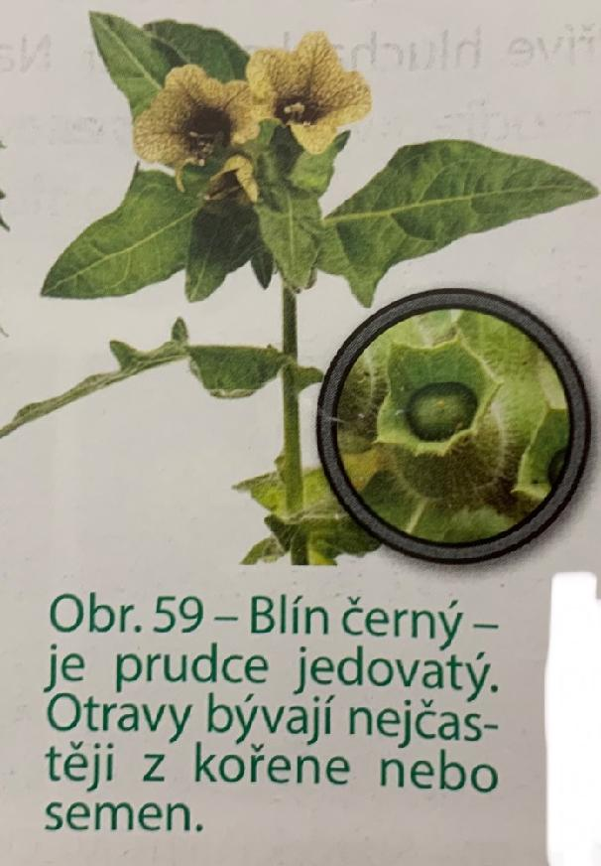
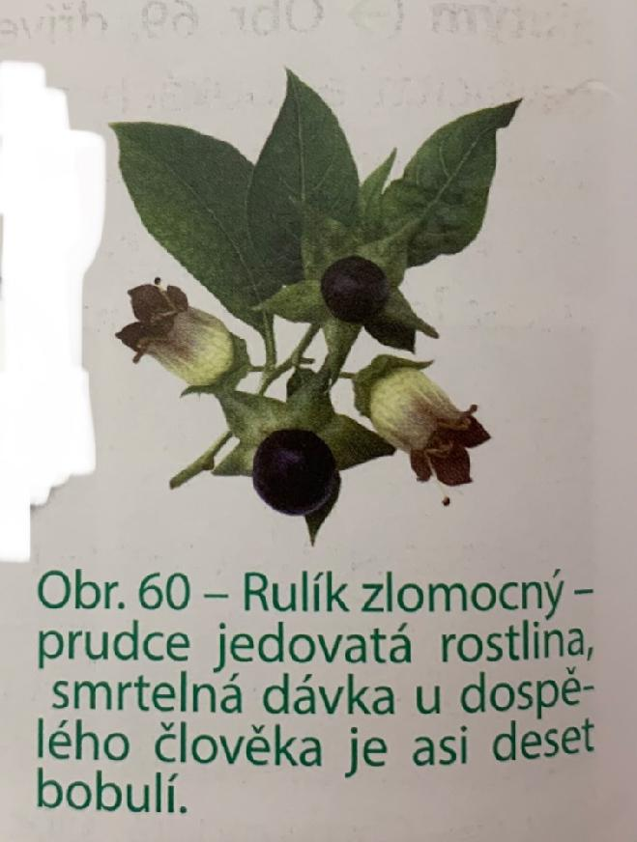
Čeleď - Lilkovité
Planě rostoucí lilkovité ( všechny jedovaté) – lilek potměchuť, lilek černý, blín černý, rulík zlomocný

